Slide 1

Італійські торгівельні республіки
Підготувала вчителька історії
Халак Катерина Ігорівна

Slide 2

Мета: ознайомити учнів з процесом державотворення країн Середземноморського басейну, їх боротьбою проти завойовників, особливостями політичного та економічного життя італійських міст-держав і Папської області; виявляти спільне та відмінне у розвитку державних утворень регіону та інших європейських країн, причини посилення боротьби світської влади з папством.
Обладнання: підручник «Всесвітня історія» для 7-го класу (О. В. Гісем), роздатковий матеріал.
Тип уроку: комбінований.

Slide 3

Хід уроку
Організаційний момент.
Перевірка домашнього завдання.
Актуалізація опорних знань учнів.
Установіть хронологічну послідовність подій.
А битва на р. Лех
Б утворення Німецького королівства
В започатковано Ганзійський Союз
Г битва піл Леньяно
Виправте помилки.
За Верденською угодою «землі східних франків» отримав Генріх І Птахолов.
Засновником Німецького королівства у 843 р. став Оттон І.
Оттон І був коронований 962 р. папою Григорієм VІІ.
Генріх IV скасував інвеститури – права імператора чи короля затверджувати духовних осіб на церковні посади.
Вислів «ходіння в Каноссу» означає паломництво до святих місць.
Битва під Леньяно відбулася у 1410 р.
Карл IV із династії Люксембургів був одночасно і королем Польщі.
1.Чим відрізнялася утворена Оттоном І Римська імперія від імперії Карла Великого?
2.У чому полягали причини боротьби між римськими папами та німецькими імператорами?
3.Які факти свідчать про відновлення могутності Німецької імперії за часів правління династії Штауфенів?
4.Якими були результати і наслідки «наступу на Схід»?
5.Із чим пов’язані зміни в назві імперії?
955
919
1241
1176
Людвіг Німецький
919 р.; Генріх І Птахолов
Іоанном ХІІ
Григорієм VІІ
приниження переможеного переможцем)
1176
Чехії

Slide 4

Мотивація навчальної діяльності. Повідомлення теми та мети уроку.
Вправа «Асоціації».
Які асоціації у вас викликає Італія?
Італія

Slide 5

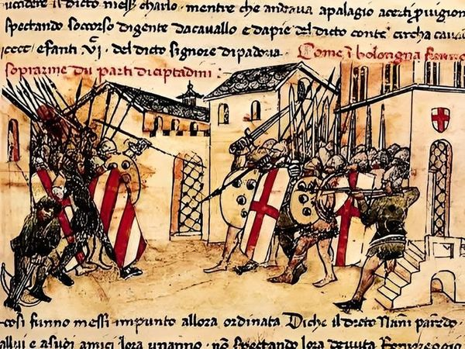
Угрупування Італії
Вивчення нового матеріалу.
Італійські міські республіки. Італія за часів Римської імперії була її центром та одним із найрозвиненіших регіонів. У Середні віки саме з Італії почалося відродження міського життя в Європі. Однак через постійне перебування під владою завойовників (лангобарди, візантійці, франки, араби, нормани, німецькі імператори) італійські міста вважали за краще жити самостійним життям. В XI—XII ст. італійські міста перетворилися на комуни. Тут боролися за владу різні угруповання.
Гвельфи
Гібеліни
політична течія в Італії XII—XVI ст.; прихильники римських пап у їхній боротьбі проти німецьких імператорів.
політична течія в Італії XII—XVI ст.; прихильники німецьких імператорів у їхній боротьбі проти римських пап.

Slide 6

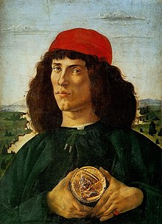
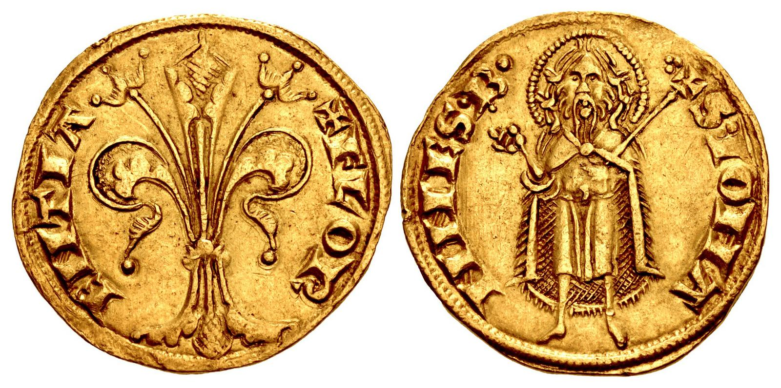
Флоренція за доби Середньовіччя була одним із найбільш економічно розвинених міст Європи. Основу її багатства становило сукно, що виготовляли у великих суконних майстернях.
Крім суконного виробництва, у Флоренції розвивалися виробництво шовкових тканин, обробка хутра та ювелірна справа. Флоренція також була найбільшим центром торговельно-лихварських і банківських операцій.
Розташовані поряд із Римом флорентійські банки почали обслуговувати фінансові операції римських пап по всій Європі. Свідченням фінансової могутності Флоренції став золотий флорентійський флорин, який широко використовувався в міжнародній торгівлі.
За формою правління Флоренція була республікою. Згідно з Конституцією 1293 р., верховним органом влади була сеньйорія. Очолював сеньйорію гонфалоньєр, який під час війни ще й командував міським ополченням.
Боротьбу за вищі посади в республіці вели декілька найбагатших родин міста. Від кінця XIV ст. найбільший вплив у місті мала родина Медічі. У 1434 р. правителем Флоренції майже на 30 років став Козімо Медічі.

Slide 7

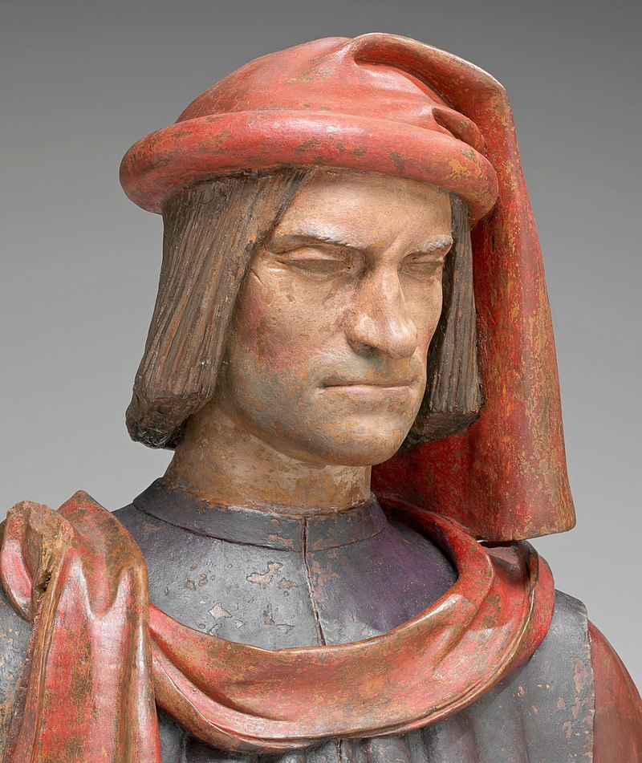
Наступники Козімо, особливо його онук Лоренцо Пишний (1469—1492 рр.), уже не приховували своєї першості в місті. Розкішні палаци, королівський спосіб життя поєднувалися із широким меценатством (благодійністю). Поступово авторитет членів родини зростав у всіх країнах Європи. У 1537 р. вони отримали титул великих герцогів Тоскани. Із цієї родини вийшли знамениті папи римські, зокрема Лев X, французькі королеви Катерина й Марія Медічі.

Slide 8

Міста-республіки Венеція і Генуя досягли найбільшої могутності в XIII—XV ст. Основним джерелом їхнього розквіту була посередницька торгівля в Середземному та Чорному морях, що давала величезні прибутки.
Генуя контролювала Західне Середземномор’я й Чорне море, Венеція — Східне Середземномор’я. Суперництво за контроль над важливими морськими шляхами призводило до збройних протистоянь.
Для панування на торговельних шляхах Венеції доводилося проводити активну зовнішню політику, яка потребувала значних фінансових, військових і дипломатичних ресурсів.
Для швидкого реагування на зміни в Європі, які могли вплинути на становище республіки, венеціанці першими почали відправляти спеціальних послів у двори європейських монархів. їхнім головним завданням було повідомляти про події, що відбулися в тих державах, де вони перебували.
Система управління в містах-республіках, особливо у Венеції, була складною. Венеціанську республіку очолював дож, якого обирали на довічний термін. Однак його влада була обмежена Великою радою — вищим законодавчим і контролюючим органом держави. Від кінця XIII ст. влада у Венеції зосередилася в руках вузького кола найбагатших родин. Для контролю за дожами і представниками знаті було створено спеціальні судові органи, що карали за спроби змінити державний устрій.

Slide 9
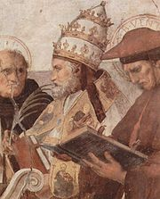
Папська область. Територія римських пап у Центральній Італії — Папська область — поділила Італію на дві частини й стала чинником, який унеможливлював об’єднання Італії аж до середини XIX ст. У своїх володіннях, крім церковної влади, папи здійснювали таку саму світську владу, як і будь-який правитель Європи. Папам, як і королям, не давали спокою великі феодали, які до того ж зазіхали й на Святий престол. До середини XIII ст. Папська область потерпала від майже безперервної боротьби між папами й імператорами.
Папська область — територія держави Папи Римського в Центральній Італії, що проіснувала до другої половини XIX ст.

Slide 10

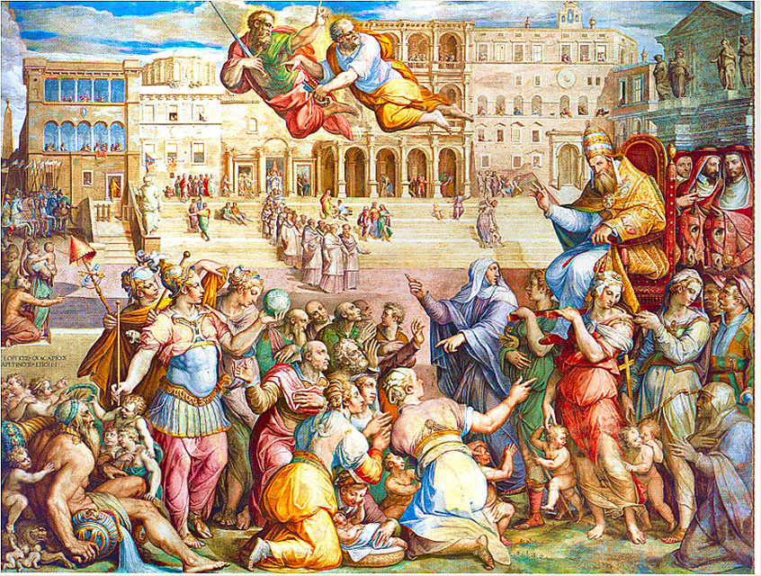
У XIII ст. папи домоглися розширення своїх володінь за рахунок сусідніх земель, проте влада на місцях належала великим феодалам.
У XIV ст. папи потрапили в залежність від французьких королів і були «ув’язнені» в Авіньйоні. «Авіньйонський полон» мав негативні наслідки для розвитку Папської області. Вона розпалася на безліч феодальних володінь, а в Римі почали правити аристократи.
Спроба проголосити в Римі комуну в середині XIV ст. виявилася невдалою через слабкість торговельно-промислових верств міста. Заклик керівника руху за комуну Кола ді Рієнцо до всіх італійських міст об’єднатися навколо давньої столиці теж не був підтриманий.

Slide 11
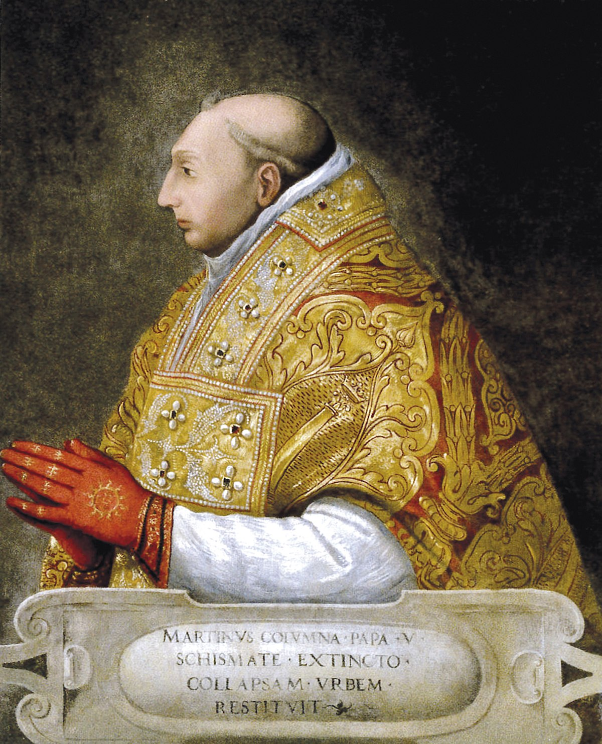
Після придушення комунального руху й наведення порядку в 1357 р. з ініціативи кардинала Альборноса на зборах вищого духовенства і знаті було прийнято Конституцію, згідно з якою в Папській області встановлювалася централізована система управління, а знать, вище духовенство, представники комун у провінціях здобули право видавати закони й розподіляти податки.
Проте розкол у християнській церкві 1378 р. завдав нового удару по стабільності. Ситуація покращилася за часів Папи Мартіна V (1417—1431 рр.), який відновив у Римі комуну.

Slide 12

Самостійна робота з підручником (с.83 )
Учні опрацьовують 1 пункт параграфа та записують до нього тези. Через кілька хвилин обмінюються отриманою інформацією.
Південна Італія і Сицилія.
Як і коли утворилося Сицилійське королівство?
За правління якого короля воно досягло найбільшого розквіту?
Які заходи провів Фрідріх ІІ?

Slide 13


Узагальнення та систематизація знань учнів.
Бесіда за запитаннями підручника.
Яких завойовників пережила Італія в середі віки?
Якими були причини роздробленості Італії?
Назвіть найбільшу італійські міста-республіки.
Хто такі гвельфи та гібеліни?

Slide 14
Домашнє завдання
1. Опрацювати матеріал презентації.
2. Виконати інтерактивне завдання з теми
3. Підготуватись до контрольної роботи ( Англія, Франція, Німеччина, Іспанія, Італійські республіки)

Slide 15


Slide 16


Slide 18
Список Використаних джерел
https://naurok.com.ua/urok-z-vsesvitno-istori-dlya-7-go-klasu-na-temu-italiyski-torgovelni-respubliki-utvorennya-korolivstva-ispaniya-7572.html
https://uahistory.co/pidruchniki/gisem-2020-world-history-7-class/15.php
https://uahistory.co/pidruchniki/podalyak-2020-world-history-7-class/17.php
https://uahistory.co/pidruchniki/world-history-7-class-2020-sorochinska/22.php
https://uahistory.co/pidruchniki/lihtei-2015-world-history-7-class/18.php
https://history-maps.com/uk/story/History-of-Italy/event/Guelphs-and-Ghibellines
https://uk.wikipedia.org/wiki/%D0%9A%D0%BE%D0%B7%D1%96%D0%BC%D0%BE_%D0%9C%D0%B5%D0%B4%D1%96%D1%87%D1%96
https://uk.wikipedia.org/wiki/%D0%9B%D0%BE%D1%80%D0%B5%D0%BD%D1%86%D0%BE_%D0%9C%D0%B5%D0%B4%D1%96%D1%87%D1%96
https://uk.wikipedia.org/wiki/%D0%90%D0%B2%D1%96%D0%BD%D1%8C%D0%B9%D0%BE%D0%BD%D1%81%D1%8C%D0%BA%D0%B8%D0%B9_%D0%BF%D0%BE%D0%BB%D0%BE%D0%BD_%D0%BF%D0%B0%D0%BF
https://naurok.com.ua/didaktichniy-material-signalni-kartki-140233.html

Slide 19
Список Використаних джерел

